Slide 1
うさ絵基本
月見うさ （ススキのみフリー素材を利用）
図形選択、グループ化解除で
各パーツが抽出できます。

Slide 2
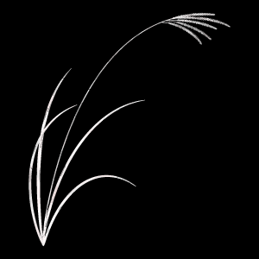

Slide 3
うさみみ形状＆色調整はこんな感じ。
月は黄色い円を描いて光彩とぼかし。

